Slide 1
Jesus ist nicht von dieser Welt
Lukas-Evangelium 9,28-36
Die Verklärung von Jesus
Serie: Unterwegs mit Jesus (2/3)

Slide 2
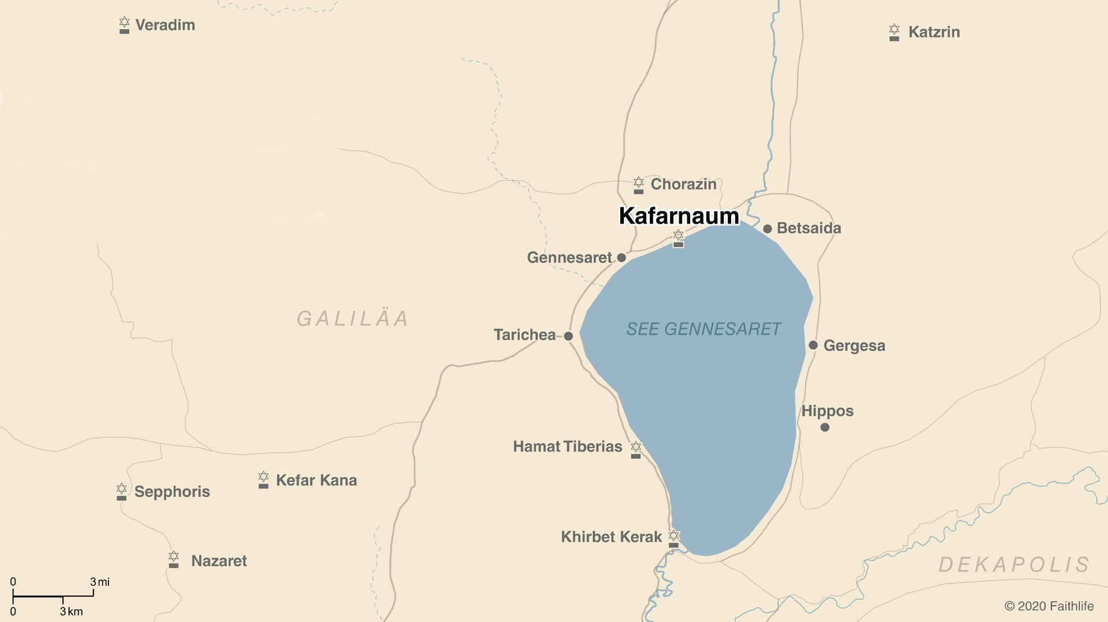

Slide 4
„Der Menschensohn muss vieles erleiden und muss von den Ratsältesten, den führenden Priestern und den Gesetzeslehrern verworfen werden, er muss getötet und am dritten Tag auferweckt werden.“
Lukas-Evangelium 9,22

Slide 5
„Wenn jemand mein Jünger sein will, muss er sich selbst verleugnen, sein Kreuz täglich auf sich nehmen und mir nachfolgen.“
Lukas-Evangelium 9,23

Slide 6
„Denn wer sein Leben retten will, wird es verlieren. Wer aber sein Leben um meinetwillen verliert, gerade der wird es retten.“
Lukas-Evangelium 9,24

Slide 7
„Was nützt es einem Menschen, die ganze Welt zu gewinnen, wenn er dabei sich selbst ins Verderben stürzt oder unheilbar Schaden nimmt?“
Lukas-Evangelium 9,25

Slide 8
Etwa acht Tage, nachdem Jesus das gesagt hatte, nahm er Petrus, Johannes und Jakobus mit sich und stieg auf einen Berg, um zu beten.
Lukas-Evangelium 9,28

Slide 9
Während er betete, veränderte sich das Aussehen seines Gesichts, und seine Kleider wurden strahlend weiss.
Lukas-Evangelium 9,29

Slide 10
Auf einmal erschienen zwei Männer in himmlischem Glanz und redeten mit Jesus; es waren Mose und Elia. Sie sprachen mit ihm über das Ende, das ihm in Jerusalem bevorstand, und wie sich damit sein Auftrag erfüllen würde.
Lukas-Evangelium 9,30-31

Slide 11
Der Schlaf hatte Petrus und seine Gefährten überwältigt. Als sie aufwachten, sahen sie Jesus in seinem himmlischen Glanz und die beiden Männer, die bei ihm standen.
Lukas-Evangelium 9,32

Slide 12
Als diese im Begriff waren, von ihm wegzugehen, sagte Petrus zu Jesus: »Meister, wie gut ist es, dass wir hier sind! Wir wollen drei Hütten bauen, eine für dich, eine für Mose und eine für Elia.« Doch Petrus wusste selbst nicht, was er da sagte.
Lukas-Evangelium 9,33

Slide 13
Während er noch redete, kam eine Wolke und warf ihren Schatten auf sie. Als die Wolke sie ganz einhüllte, fürchteten sich die Jünger.
Lukas-Evangelium 9,34

Slide 14
Und aus der Wolke sprach eine Stimme: »Dies ist mein Sohn, mein Auserwählter; auf ihn sollt ihr hören!«
Lukas-Evangelium 9,35

Slide 15
Als die Stimme aufgehört hatte zu reden, war nur noch Jesus da. Die Jünger schwiegen über das, was sie erlebt hatten; sie erzählten in jener Zeit niemand etwas davon.
Lukas-Evangelium 9,36

Slide 16
I. Ein himmlisches Gipfeltreffen

Slide 17
„Vor mir steht eine Taufe, mit der ich noch getauft werden muss, und wie schwer ist mir das Herz, bis sie vollzogen ist!“
Lukas-Evangelium 12,50

Slide 18
„Es veränderte sich das Aussehen seines Gesichts, und seine Kleider wurden strahlend weiss.“
Lukas-Evangelium 9,29

Slide 19
“Während Elia und Elisa so im Gehen miteinander redeten, kam plötzlich ein Streitwagen aus Feuer mit Pferden aus Feuer und trennte sie voneinander, und Elia fuhr in einem gewaltigen Sturm in den Himmel.“
2. Könige 2,11

Slide 20
„Sie sprachen mit Jesus über das Ende, das ihm in Jerusalem bevorstand, und wie sich damit sein Auftrag erfüllen würde.“
Lukas-Evangelium 9,30

Slide 21
II. Das muss festgehalten werden!

Slide 22
„Sie sahen Jesus in seinem himmlischen Glanz und die beiden Männer, die bei ihm standen.“
Lukas-Evangelium 9,32

Slide 23
„Meister, wie gut ist es, dass wir hier sind!“
Lukas-Evangelium 9,33

Slide 24
„Wir wollen drei Hütten bauen, eine für dich, eine für Mose und eine für Elia.“
Lukas-Evangelium 9,33

Slide 25
„Nur eine Bitte habe ich an den HERRN, das ist mein Herzenswunsch: Mein ganzes Leben lang möchte ich in seinem Haus bleiben, um dort seine Freundlichkeit zu schauen und seinen Tempel zu bewundern.“
Psalm 27,4

Slide 26
„Ich sah einen neuen Himmel und eine neue Erde. Der frühere Himmel und die frühere Erde waren vergangen; auch das Meer gab es nicht mehr.“
Offenbarung 21,1

Slide 27
„Seht, die Wohnung Gottes ist jetzt bei den Menschen! Gott wird in ihrer Mitte wohnen; sie werden sein Volk sein – ein Volk aus vielen Völkern, und er selbst, ihr Gott, wird immer bei ihnen sein.“
Offenbarung 21,3

Slide 28
„Petrus wusste selbst nicht, was er da sagte.“
Lukas-Evangelium 9,33

Slide 29
„Ihr wisst, meine Lieben, dass ihr Gäste und Fremde in dieser Welt seid. Darum ermahne ich euch: Gebt den Leidenschaften nicht nach, die aus eurer selbstsüchtigen Natur aufsteigen und die ständig mit eurem guten Willen im Streit liegen.“
1. Petrus-Brief 2,11

Slide 30
III. Daran müsst ihr festhalten!

Slide 31
„Dies ist mein Sohn, mein Auserwählter; auf ihn sollt ihr hören!“
Lukas-Evangelium 9,35

Slide 32
„Als die Stimme aufgehört hatte zu reden, war nur noch Jesus da.“
Lukas-Evangelium 9,36

Slide 33
“Wir haben uns keineswegs auf geschickt erfundene Märchen gestützt, als wir euch ankündigten, dass Jesus Christus, unser Herr, wiederkommen wird, ausgestattet mit Macht. Vielmehr haben wir ihn mit eigenen Augen in der hohen Würde gesehen, in der er künftig offenbar werden soll.“
2. Petrus-Brief 1,16

Slide 34
„Denn er empfing von Gott, seinem Vater, Ehre und Herrlichkeit – damals, als Gott, der die höchste Macht hat, das Wort an ihn ergehen liess: ‚Dies ist mein Sohn, ihm gilt meine Liebe, ihn habe ich erwählt.’“
2. Petrus-Brief 1,17

Slide 35
„Als wir mit Jesus auf dem heiligen Berg waren, haben wir diese Stimme vom Himmel gehört.“
2. Petrus-Brief 1,18

Slide 36
Schlussgedanke

Slide 37
„Deshalb kann nichts und niemand uns unsere Zuversicht nehmen. Wir wissen zwar: Solange dieser Körper noch unser Zuhause ist, sind wir fern vom Herrn, denn unser Leben hier auf der Erde ist ein Leben des Glaubens, noch nicht ein Leben des Schauens.“
2. Korinther-Brief 5,6-7

Slide 38
„Denn Jesus Christus ist immer derselbe – gestern, heute und in alle Ewigkeit.“
Hebräer 13,8

